Slide 1
2018年度 交通・地域ラボ 庶務のお仕事
－印刷用紙の管理・研究室共有自転車メンテナンス編－

Slide 2
目次
年間スケジュール
①印刷用紙の管理
概要
UT購買の仕組み
UT購買の使い方
②研究室共有自転車のメンテナンス
概要
自転車駐輪許可申請書
自転車点検が可能なイベント・店
1
2
3
4-12
13
14
15

Slide 3
年間スケジュール 橙…特定の期間 白…必要に応じて
1
仕事 | 4月 | 5月 | 6月 | 7月 | 8月 | 9月
印刷用紙 購入
論文用紙 購入
自転車駐車許可申請
自転車 定期点検
仕事 | 10月 | 11月 | 12月 | 1月 | 2月 | 3月
印刷用紙 購入
論文用紙 購入
自転車駐車許可申請
自転車 定期点検

Slide 4
①印刷用紙の管理
2
＜概要＞
○印刷用紙の補充
時期：研究室内の紙が切れそうになったら
詳細：UT購買(後述)で購入手続きをする
○論文用の紙の購入
時期：1月頃
詳細：UT購買(後述)で購入手続きをする

Slide 5
UT購買の仕組み
3
業者
②発注
原先生
③納品
①購入依頼
庶務
庶務の仕事

Slide 6
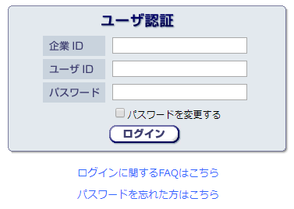
UT購買の使い方
4
①新電子受発注システム(https://u-tokyo.cobuy.jp/)にアクセスする。
②所定の企業ID、ユーザID、パスワードを入力してログインする。
企業ID：tokyou
ユーザID：1319242123AA
パスワード：tripstudent@324

Slide 7
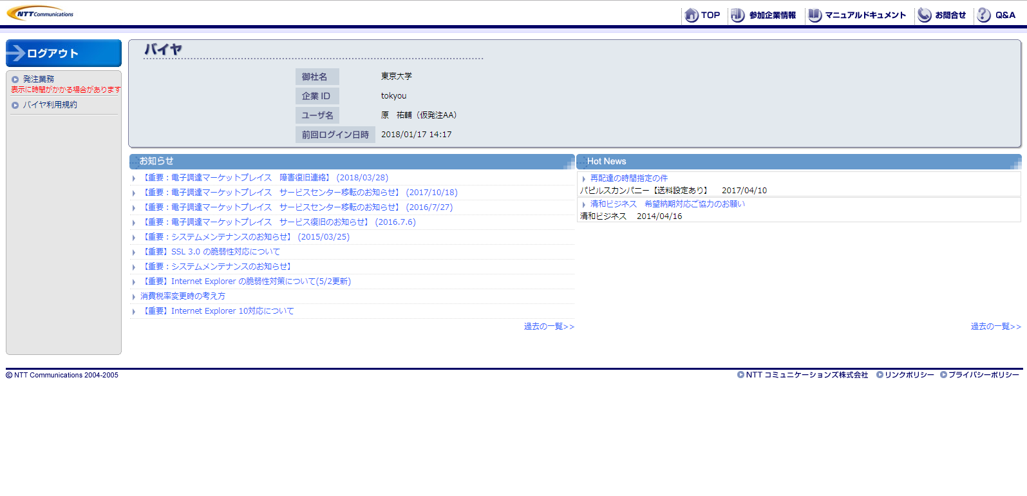
UT購買の使い方
5
③ログイン後の画面の左の方にある「発注業務」をクリックする。
③

Slide 8
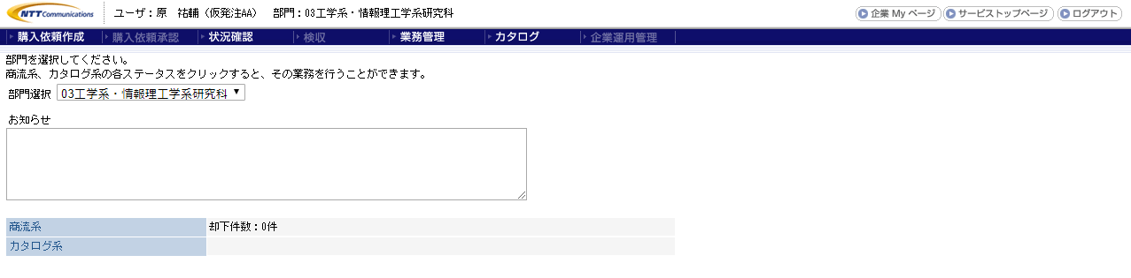
UT購買の使い方
6
④次のような画面が出てくるので、左上の「購入依頼作成」にカーソルを合わせ、
新規作成(商品選択)をクリックする。
④

Slide 9
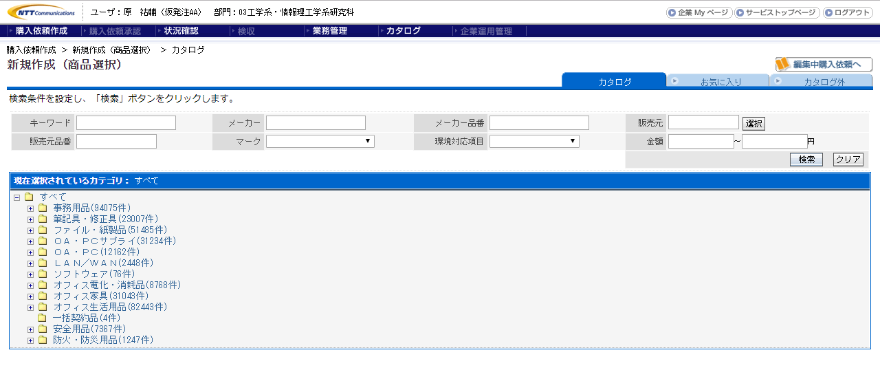
UT購買の使い方
7
⑤＋マークをクリックして購入したいものを探す。
(ex.) A4用紙が欲しい場合
OA・PCサプライ > OA・PC用紙 > コピー用紙(A4)
最後は
ダブルクリックする
⑤

Slide 10
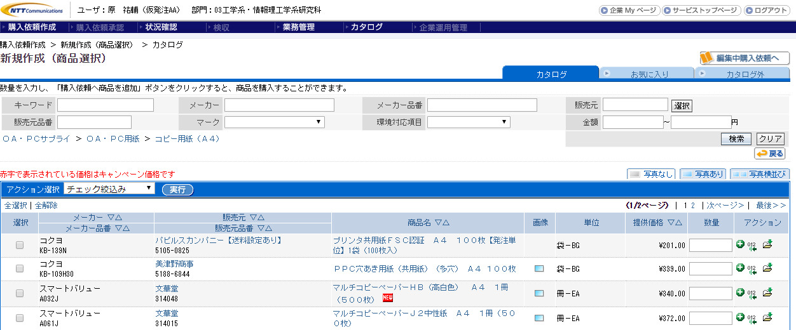
UT購買の使い方
8
⑥商品一覧が出てくるので、欲しい商品の商品名をダブルクリックする。
(ex.) A4用紙が欲しい場合
スマートバリューA032J 文華堂
マルチコピーペーパーHB(高白色) A4 1冊(500枚) \340.00
去年はこれを注文していました、参考までに
⑥

Slide 11
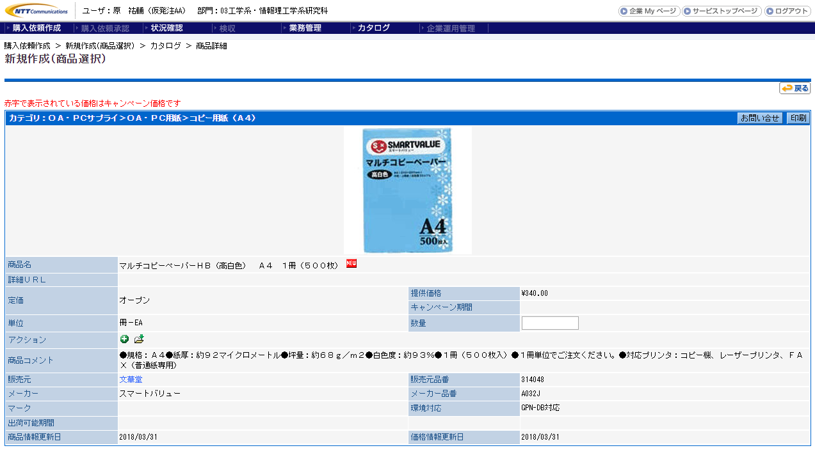
UT購買の使い方
9
⑦数量を入力する。
⑧アクションの「購入依頼へ商品を追加」をクリックする。
⑨上部の「状況確認」にカーソルを合わせ、「購入依頼一覧」をクリックする。
⑨
⑦
⑧

Slide 12
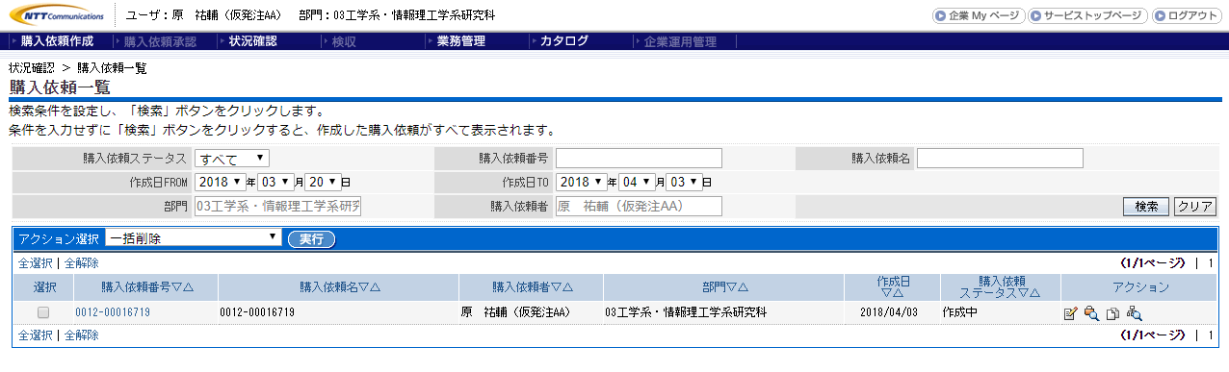
UT購買の使い方
10
⑩アクションの「編集」をクリックする。
⑩

Slide 13
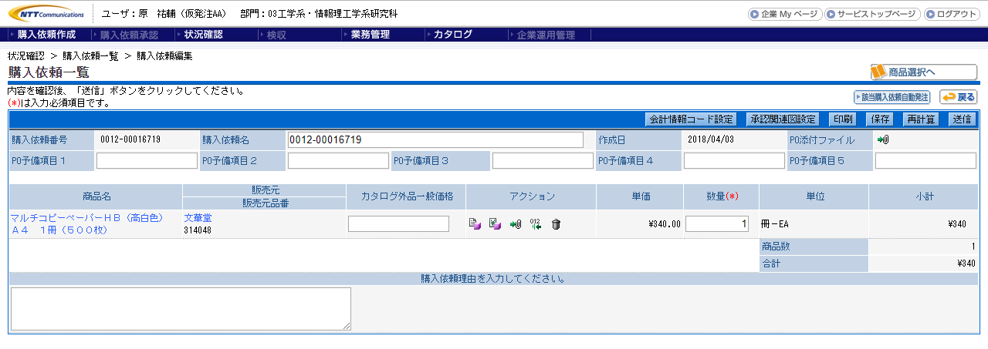
UT購買の使い方
11
⑪商品名、販売元、数量、合計が正しいか確認する。
⑫購入依頼理由を入力する。
(ex.) A4用紙が欲しい場合
「研究室内のコピー用紙が切れたため」など
⑬送信ボタンをクリックする。
→原先生に購入依頼のメールが送信される。
⑬
⑫

Slide 14
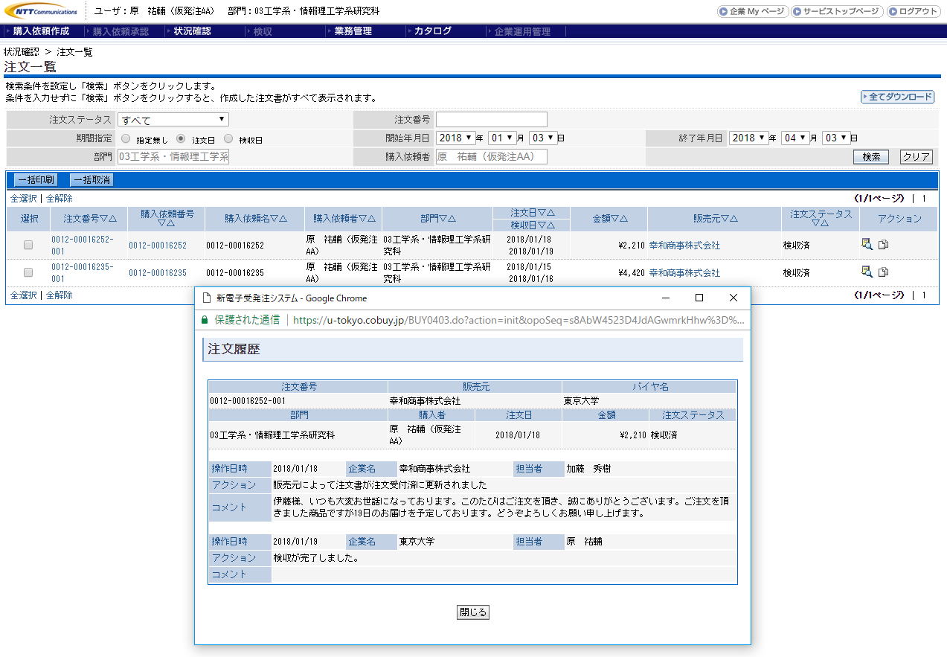
UT購買の使い方
12
⑭購入依頼を送信したことを原先生に伝える。
→原先生の確認後、商品の発注が行われ、数日後に研究室に商品が届く。
※購入依頼送信後の動向は「状況確認」→「注文依頼一覧」で確認できる。

Slide 15
②研究室共有自転車のメンテナンス
13
＜概要＞
○自転車駐輪許可申請書の提出
時期：3月
詳細：第二購買部のサービスカウンターに行って申請書を書く
○自転車の清掃
時期：研究室の定期清掃の時
○自転車の定期点検
時期：年に数回、または自転車の調子が悪い時
詳細：春と秋の大学構内自転車無料点検を利用する
学外の自転車修理サービスを行っている店を利用する

Slide 16
自転車駐輪許可申請書
14
＜持ち物＞
1000円(共益費から出す/交通研500円、地情研500円)
学生証
＜記入事項＞
○申請者
所属部局、学科・専攻、氏名、学生証番号：(申請者の情報)
○身分：(申請者の身分、大学院学生とか)
○連絡先
内線：26118
携帯電話番号、E-mail：(申請者の携帯電話番号、E-mail)
○防犯登録番号：本富士B 37903
○用途：学内移動専用
○住所：(申請者の住所)

Slide 17
自転車点検が可能なイベント・店
15
＜イベント＞
○本郷地区キャンパス春(秋)の自転車無料点検
東大HPのイベント(https://www.u-tokyo.ac.jp/ja/news/events/index.html)
を定期的に確認する。
＜本郷界隈の店＞
○サイクルスポット後楽園店
URL：https://www.cyclespot.net/shops/cyclespotkourakuen/

